Slide 1
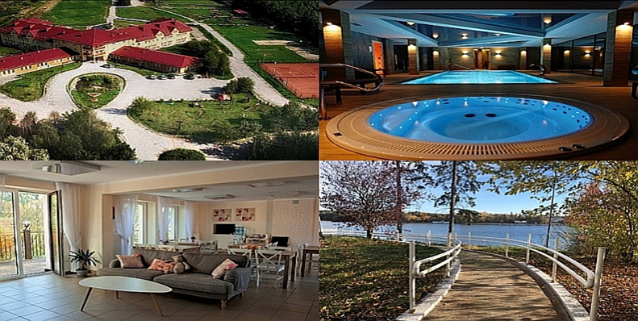

MODEL REHABILITACJI KOMPLEKSOWEJ nowe rozwiązanie zwiększające efektywność zatrudnienia osób niepełnosprawnych
www.pfron.org.pl

Slide 2

Rehabilitacja kompleksowa – podstawowa motywacja do podjęcia prac nad modelem
1, 2 mln osób - co roku z rynku pracy czasowo, długotrwale lub na stałe odchodzą tysiące osób, a wiele z nich ubiega się o renty z tytułu niezdolności do pracy, renty socjalne, świadczenia rehabilitacyjne i inne formy świadczeń pieniężnych
  85 tys. – pracowników co roku doznaje urazów powodujących czasową lub długotrwałą niezdolność do pracy
  16,3 mld zł - wydatki ZUS w cyklu rocznym (2019) na świadczenia pieniężne dla osób czasowo i długotrwale niezdolnych do pracy
  27 % - osób niepełnosprawnych jest aktywnych zawodowo
  Kluczowym w rozwiązaniu tego problemu jest opracowanie nowego systemu wsparcia osób niezdolnych do pracy w ponownym wejściu na rynek pracy w układzie- powrót do zdrowia, powrót do pracy.

Slide 3
Model kompleksowej rehabilitacji
– program przekwalifikowania zawodowego zapewniający uzyskanie nowych kwalifikacji zawodowych
A. zapewnienie możliwości przekwalifikowania zawodowego dla osób niepełnosprawnych, które wskutek doznanego urazu lub choroby w różnych okresach życia straciły zdolność do pracy w dotychczasowym zawodzie.
B. zapewnienie możliwości uzyskania nowych kwalifikacji zawodowych, dla osób niesprawnością wrodzoną lub nabytą w okresie rozwojowym,
które nigdy nie funkcjonowały na rynku pracy i nie mają kwalifikacji zawodowych.

Slide 4

Grupa A
Osoby po wypadkach z niepełnosprawnością ruchową wykonujące zawody wymagające tej sprawności: pracownicy budowlani, kierowcy, kelnerzy/barmani, sprzedawcy
Osoby chorujące przewlekle u których choroba uniemożliwia dotychczasową pracę: cukrzycy, chorzy onkologiczne po amputacjach, choroby neurologiczne ograniczające sprawność

Slide 5
Grupa B
Chorzy od urodzenia (mózgowe porażenie dziecięce, choroby genetyczne….)
Osoby, które zachorowały jako dzieci (choroby onkologiczne i powikłania po ich leczeniu, choroby przewlekłe, wypadki komunikacyjne
lub losowe)

Slide 6
Ośrodki rehabilitacji kompleksowej

Slide 7
Rehabilitacja kompleksowa, której głównym celem jest powrót do pracy, jest realizowana w Ośrodku Rehabilitacji Kompleksowej (ORK) równolegle w trzech modułach:
zawodowym: mającym na celu ułatwienie osobie z niepełnosprawnościami uzyskanie nowego zawodu i utrzymanie odpowiedniego zatrudnienia;
psychospołecznym: mającym na celu przywrócenie motywacji uczestnika projektu do powrotu do pracy, i przygotowanie go do uczestnictwa w życiu społecznym;
medycznym: mającym na celu przywrócenie utraconych funkcji lub ich odtworzenie w jak największym, możliwym do osiągnięcia, stopniu.
Rehabilitacja kompleksowa, której głównym celem jest aktywizacja zawodowa i powrót do pracy, jest realizowana w Ośrodku Rehabilitacji Komplekowej (ORK) równolegle w trzech modułach:
Zakres i formy prowadzonych działań rehabilitacji kompleksowej jest ustalany indywidualnie dla każdego uczestnika programu, przy jego czynnym udziale i dostosowany do jego indywidualnych potrzeb i możliwości.

Slide 8
Rehabilitacja kompleksowa
– 3 moduły realizowane równolegle
Moduł psychospołeczny
spotkania indywidualne
warsztaty z członkami rodzin/bliskimi
warsztaty psychoedukacyjne
spotkania z pracodawcami
działania integracyjne dla uczestników
Moduł zawodowy
doradztwo zawodowe:
indywidualne sesje z doradcą zawodowym
warsztaty wsparcia w wejściu oraz funkcjonowaniu na rynku pracy
wyrównywanie deficytów w obszarze edukacyjnym
szkolenia komputerowe
szkolenia zawodowe (280 h)
pośrednictwo pracy
Moduł medyczny
opieka lekarza - specjalisty rehabilitacji ciągła w ramach pracy gabinetu lekarskiego w ORK – przez cały pobyt Uczestnika;
edukacja prozdrowotna,
rehabilitacja zajęcia indywidualne,
rehabilitacja zajęcia grupowe.

Slide 9
Rehabilitacja kompleksowa – kluczowe aspekty
Średni czas pobytu w ośrodku – 5-6 miesięcy,
Formuła rehabilitacji – tryb stacjonarny i niestacjonarny,
Budowa kultury rehabilitacji kompleksowej w ORK:
  Indywidualne podejście do uczestnika - IPR;
  Równoległa realizacja 3 modułów - modułu zawodowego, psychospołecznego i medycznego,
  Koncentracja na module zawodowym - podstawowy cel rehabilitacji kompleksowej to uzyskanie zatrudnienia lub podjęcie działalności gospodarczej – plan 60 %;
  Zespół rehabilitacyjny - podejście całościowe jako zespół realizujący rehabilitację kompleksową, a nie poszczególne moduły rehabilitacji.

Slide 10
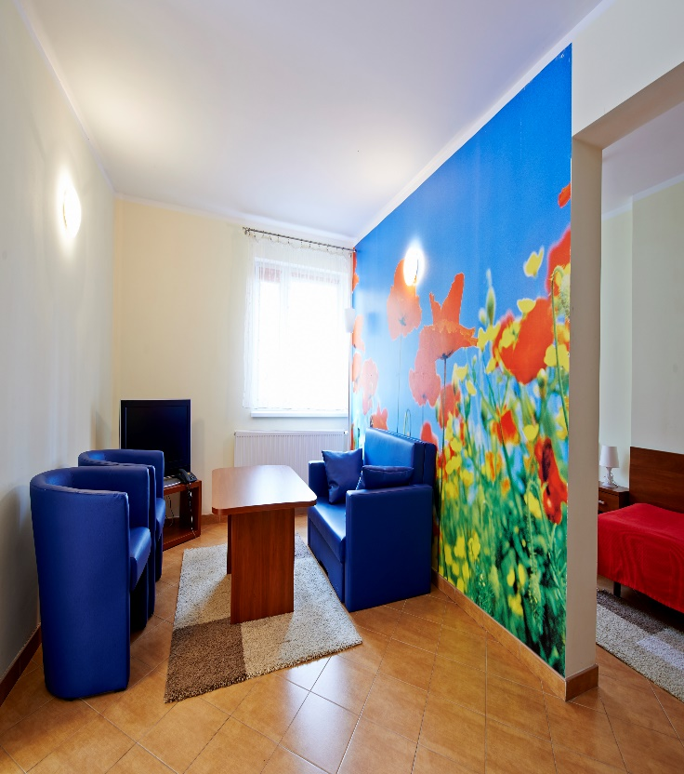
Świadczenia dla uczestników – bezpłatny udział w projekcie
W trakcie pobytu w ORK Uczestnik ma zapewnione:
osoby przebywające w trybie stacjonarnym:
noclegi w pokojach 1 osobowych oraz pełne wyżywienie (trzy posiłki dziennie) z uwzględnieniem zdrowotnych potrzeb żywieniowych,
zwrot kosztów dojazdu do ośrodka z miejsca zamieszkania,
możliwość wizyt rodzin – 6 dwudniowych wizyt
osoby przebywające w trybie niestacjonarnym:
wyżywienie z uwzględnieniem zdrowotnych potrzeb żywieniowych (obiad i przerwy kawowe),
zwrot kosztów dojazdu do ośrodka z miejsca zamieszkania oraz powrót (bilet miesięczny).
osoby przebywające w ośrodku z dziećmi:
dzieci mają zapewnione wyżywienie,
opiekę przedszkolną na koszt ORK dla dzieci w wieku do lat 7.

Slide 11
Wydłużenie realizacji projektu
Ze względu na COVID-19 i okresowe wstrzymanie realizacji usług rehabilitacji kompleksowej:
wydłużenie realizacji projektu do 31.12.2023;
wydłużenie okresu kwalifikacji uczestników do kompleksowej rehabilitacji – do 30.03.2023;
wydłużenie pilotażu rehabilitacji kompleksowej w ośrodkach – do 30.08.2023

Slide 12
Kryteria kwalifikacji do rehabilitacji kompleksowej
naruszenie sprawności organizmu w stopniu, który ogranicza zdolność do pracy w dotychczasowym zawodzie,
ale jednocześnie pozwala na uczestniczenie w rehabilitacji,
pozytywne rokowanie w zakresie przywrócenia aktywności zawodowej i uzyskania poprawy aktywnego i twórczego funkcjonowania w rodzinie i społeczeństwie,
motywacja osoby niezdolnej do pracy do pełnego uczestnictwa w życiu zawodowym i społecznym,
aktywny udział samego zainteresowanego od samego początku tego procesu, co jest wyrazem samostanowienia potrzebnego do osiągnięcia pozytywnego celu rehabilitacji i upodmiotowienia osoby w procesie rehabilitacji.

Slide 13
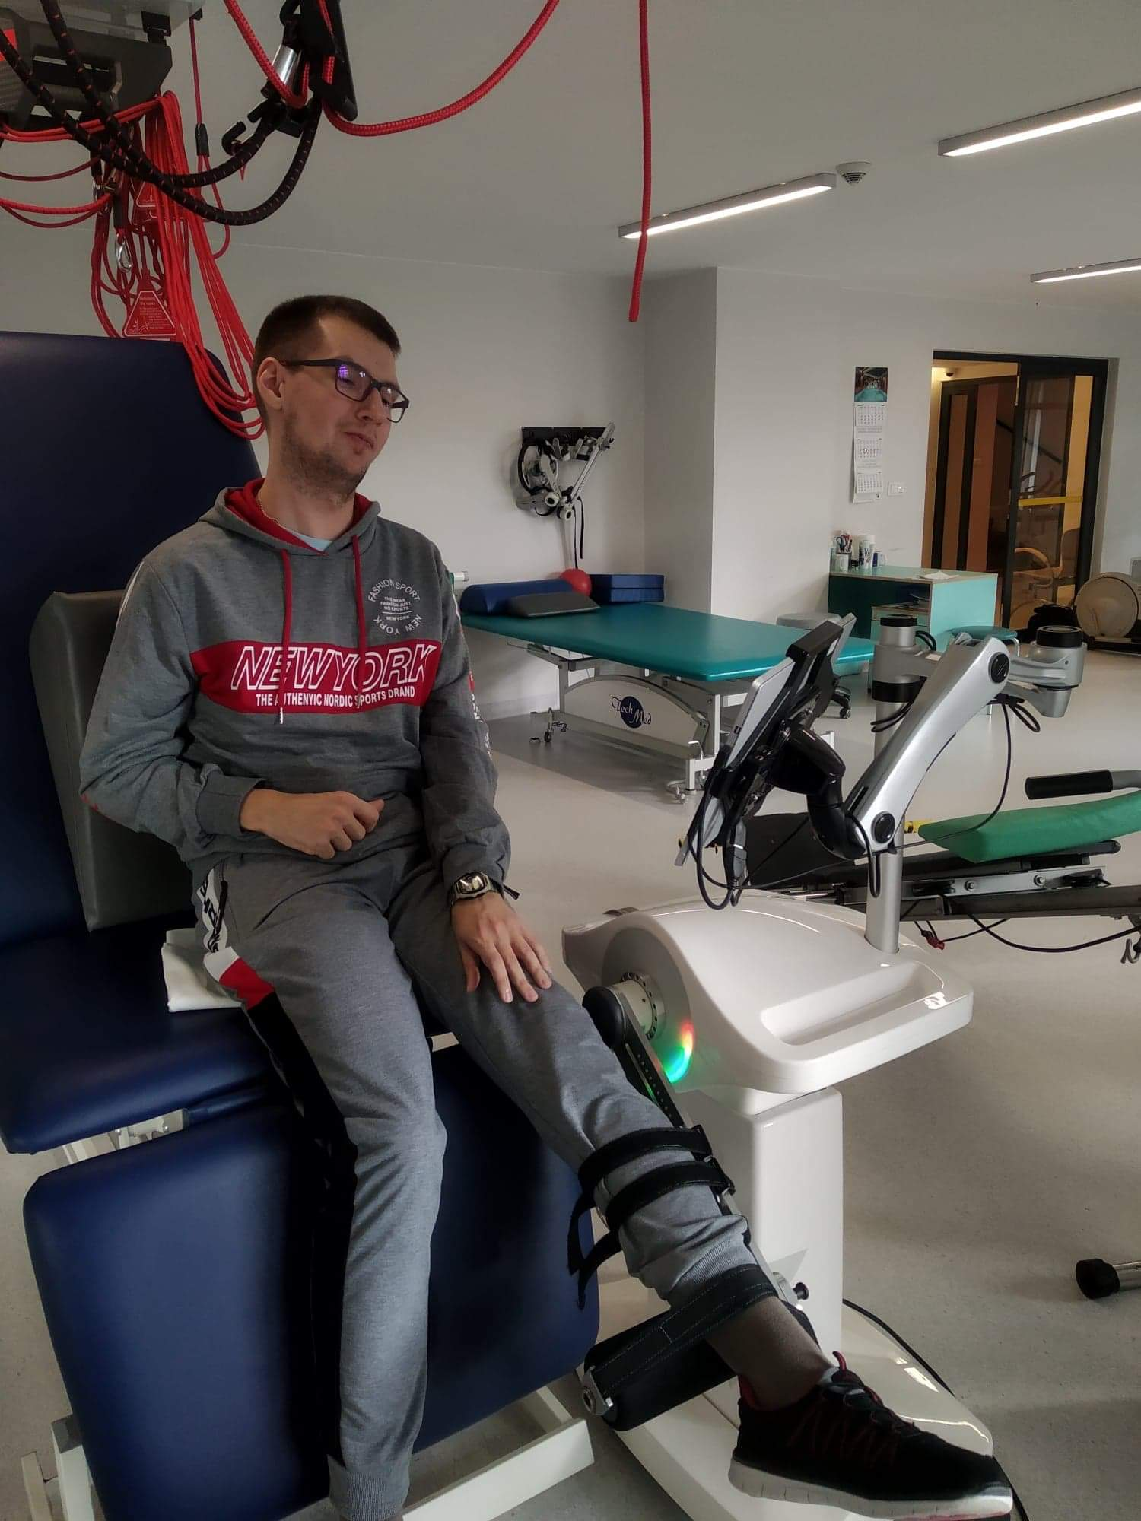
Grupa docelowa – warunki udziału
Zakończona rehabilitacja medyczna, ustabilizowany stan zdrowia
(ORK nie są szpitalami i nie prowadzą leczenia specjalistycznego typu: rehabilitacja neurologiczna poudarowa, terapia psychiatryczna, wczesna rehabilitacja onkologiczna)
Przykład:
osoba pół roku po udarze z zakończonym leczeniem ale wymagająca specjalistycznej rehabilitacji neurologicznej,
nie może być skierowana do Ośrodka przed jej zakończeniem;

Slide 14
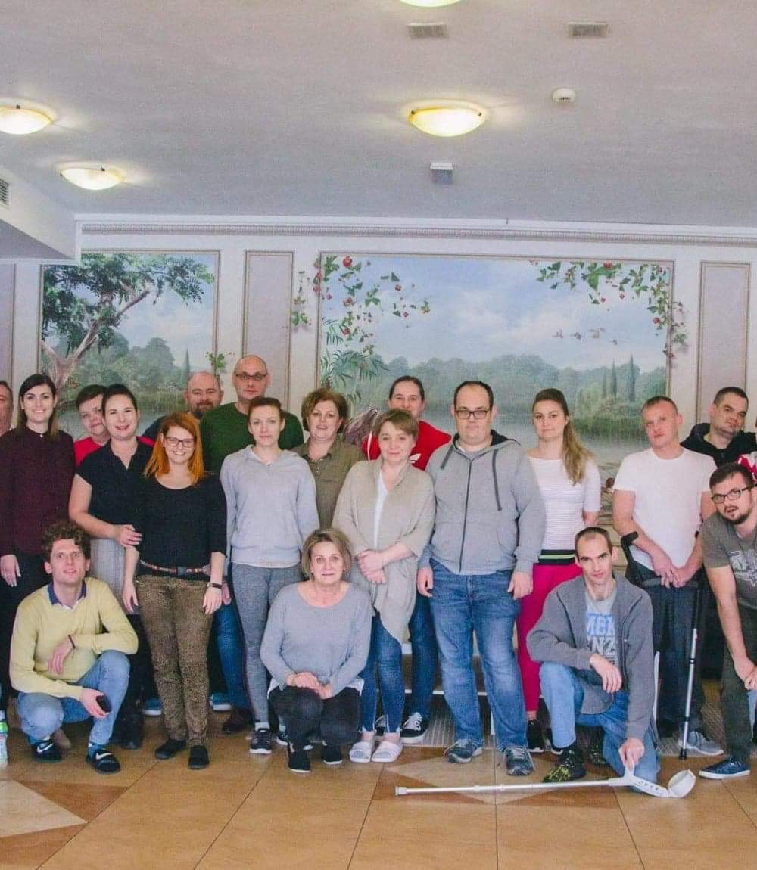
Grupa docelowa
– warunki udziału
Nie jest wymagane orzeczenie o stopniu niepełnosprawności, możliwy dostęp dla osób z różnymi rodzajami niepełno-sprawności – warunkiem jest brak możliwości wykonywania dotychczasowego zawodu ze względu na stan zdrowia albo brak kwalifikacji zawodowych
Przykład 1: sprzedawca z chorym kręgosłupem, który nie może pracować w stałej pozycji stojącej ma małe szanse na uzyskanie renty lub orzeczenia, ale może uczestniczyć w rehabilitacji kompleksowej i podjąć zatrudnienie po przekwalifikowaniu;
Przykład 2: osoba niewidoma od urodzenia, która skończyła studia wyższe na kierunku dziennikarstwo ale nie może znaleźć pracy nie wymaga rehabilitacji kompleksowej;

Slide 15
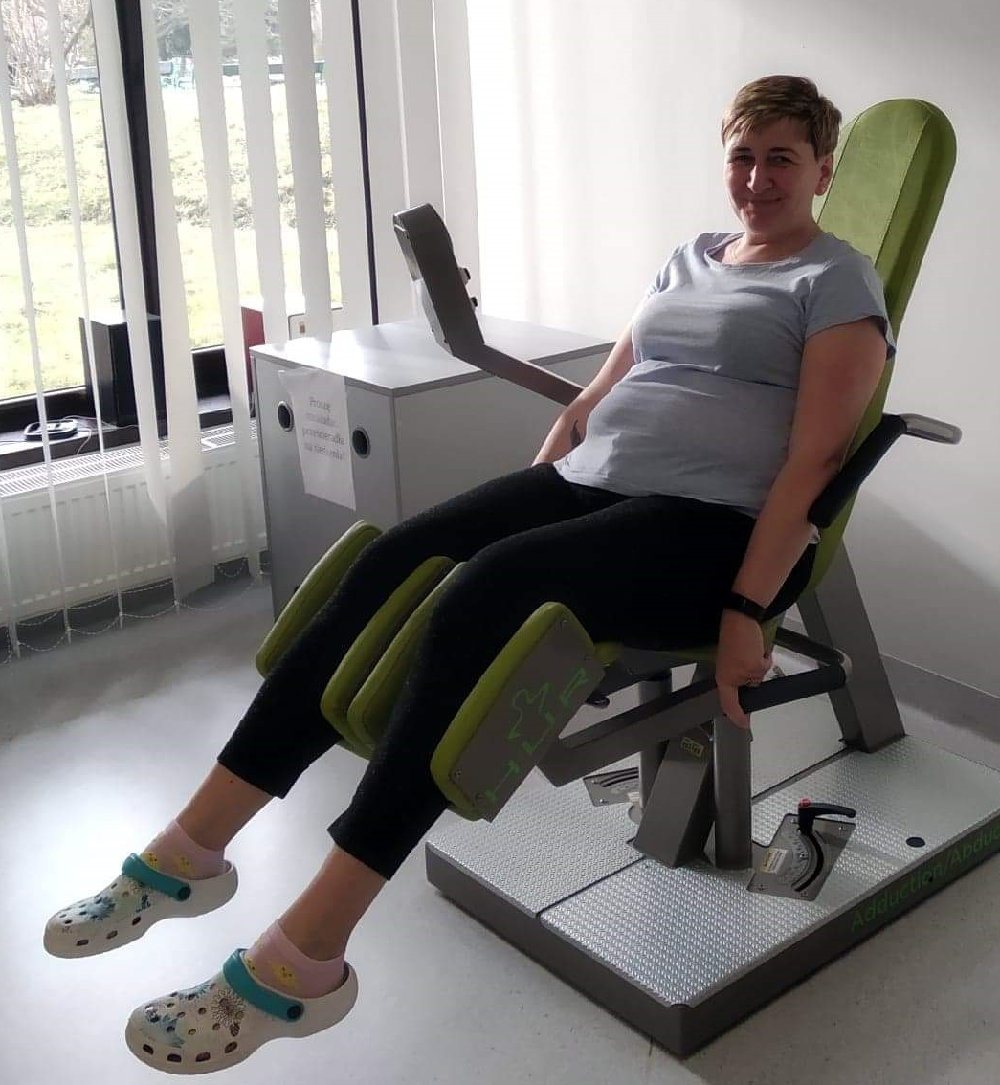
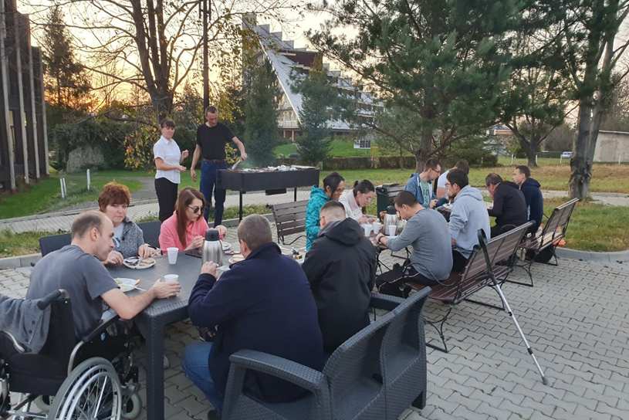
Grupa docelowa – warunki udziału
Brak limitu wieku, ale osoba musi zadeklarować podjęcie zatrudnienia;
Przykład 1: Pani, lat 56 pracująca do tej pory jako kelnerka
i menager restauracji ma problemy ze stawami biodrowymi
i nie może dalej pracować „na nogach” cały dzień a operację ma zaplanowaną na rok 2030. Chciałaby pracować w księgowości bo ma na co dzień styczność z rozliczeniami a praca jest realizowana na siedząco.
Przykład 2: Pan, lat 64, na rencie do 15 lat, co prawda deklaruje podjęcie zatrudnienia, ale tak naprawdę zależy mu na wyjeździe do sanatorium.

Slide 16
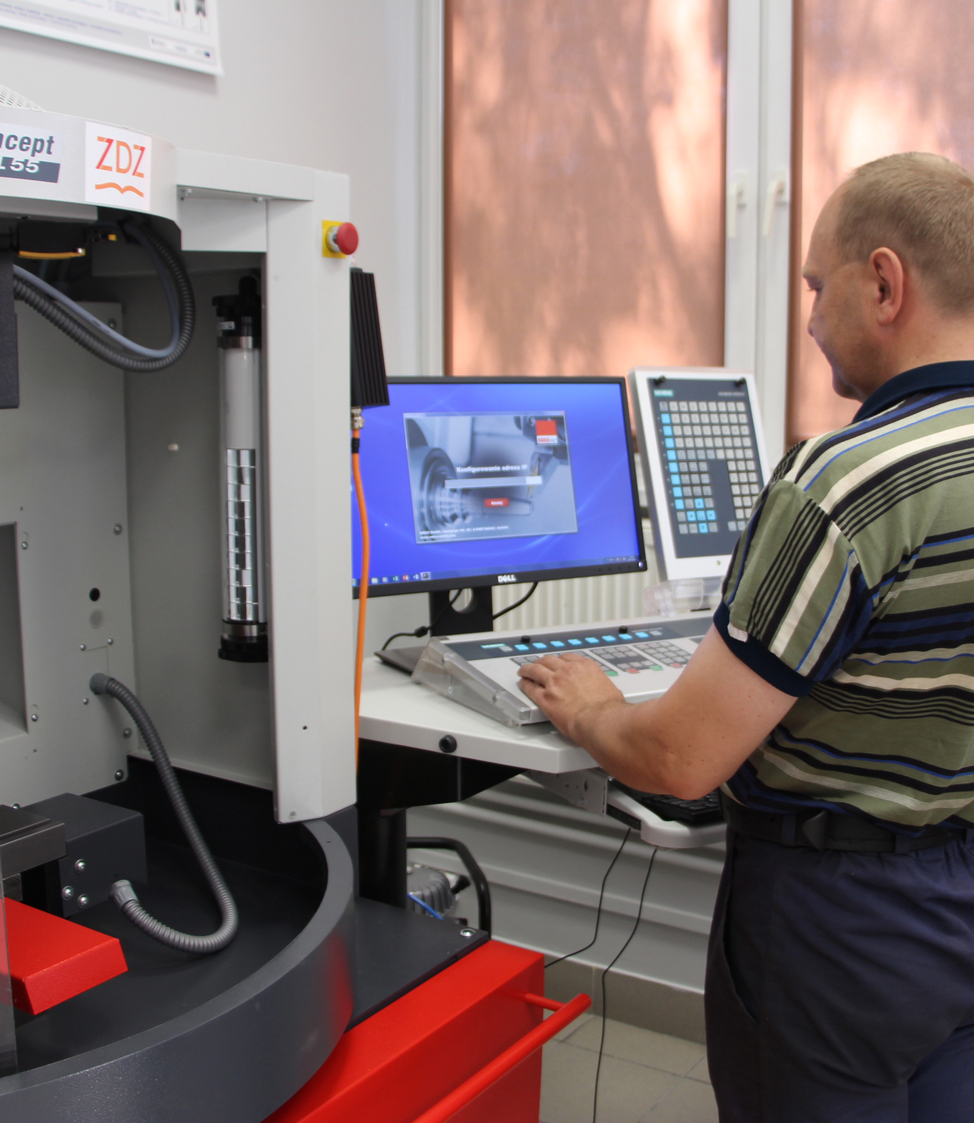
Grupa docelowa – warunki udziału
Zdolność do podjęcia zatrudnienia w wymiarze co najmniej 0,5 etatu, po odbyciu procesu rehabilitacji kompleksowej.
Przykład: Pan cierpiący na padaczkę od 12 roku życia ma pogorszenie choroby. Pracował do tej pory jako handlowiec, ale pogorszenie stanu zdrowia uniemożliwia mu pracę. Ze względu, iż napady zdarzają się kilka razy w miesiącu nie jest wstanie wziąć udziału w rehabilitacji kompleksowej ani podjąć innego zatrudnienia. Osoba ta nie kwalifikuje się do rehabilitacji kompleksowej w obecnej sytuacji zdrowotnej.

Slide 17
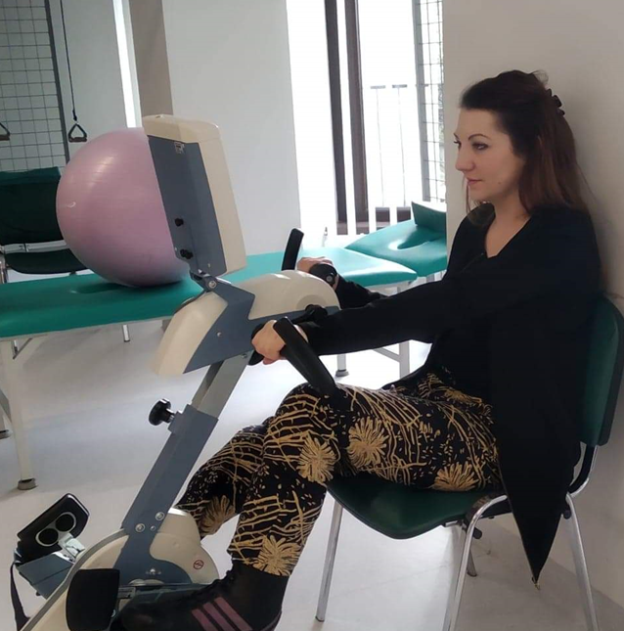
Księgowa, lat 37,
Cukrzyca typu 1, powikłana; wykształcenie: średnie ogólnokształcące; kierunek przekwalifikowania: asystent osoby niepełnosprawnej
Księgowa chorująca od lat na cukrzycę zaczęła tracić wzrok z powodu wielu godzin spędzanych przy komputerze. Niegroźne złamanie kostki trzy lata temu zakończyło się amputacją stopy
Wybrano dla niej zawód asystenta osoby niepełnosprawnej.
Na rynku pracy jest duży popyt na wykwalifikowanych pracowników w tym zawodzie a zmiana trybu życia spowolniła postęp cukrzycy

Slide 18
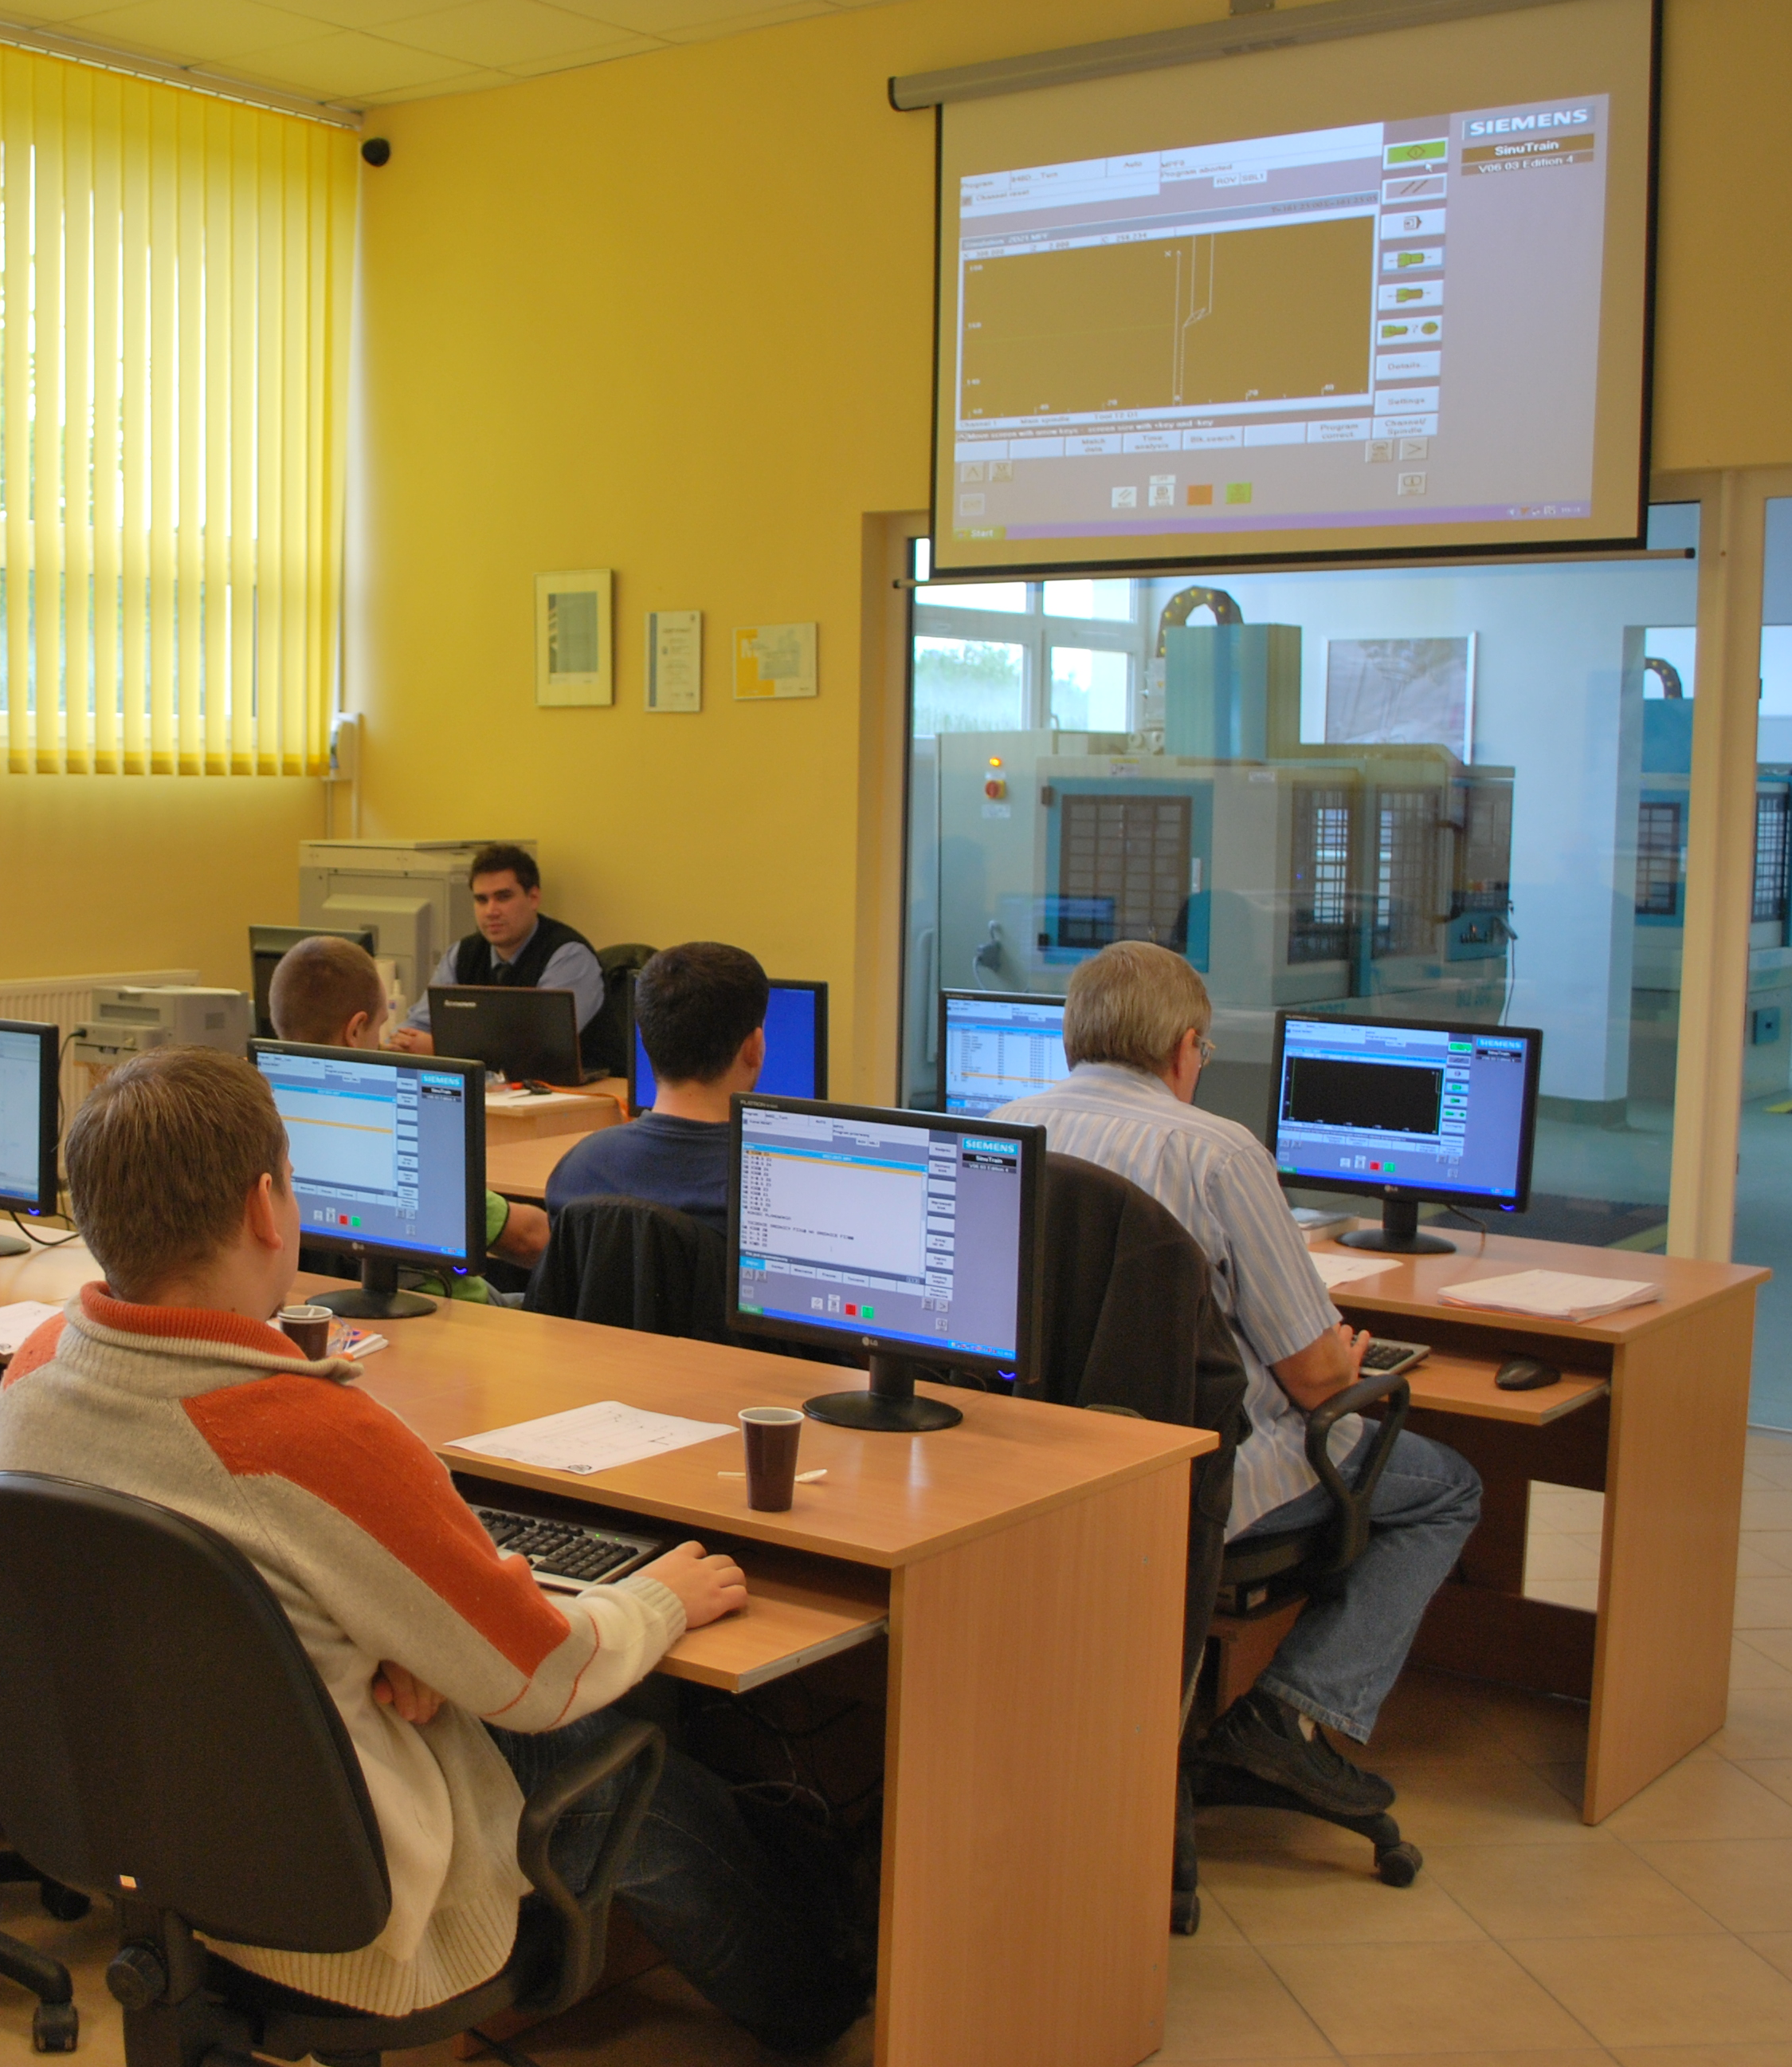
Współwłaściciel firmy, lat 45, wykształcenie: technik budownictwa; kierunek przekwalifikowania: szkolenie AutoCAD
Współwłaściciel małej firmy budowlanej z wykształceniem technicznym budowlanym - podczas pracy spadł z balkonu z trzeciego pietra w wyniku czego złamał kręgosłup. Po rocznej rehabilitacji obecnie porusza się o kulach, ale na większe dystanse musi używać wózka.
Wybrano dla niego szkolenie kosztorysowania i projektowania w AutoCad. Będzie mógł dalej prowadzić swoją firmę, poszerzy jej ofertę o cześć projektowo-kosztorysową, dzięki czemu będzie mógł pracować zza biurka.

Slide 19
Szef kuchni, lat 44, sepsa, amputacja nóg; wykształcenie: wyższe, zarządzanie w hotelarstwie i gastronomi przekwalifikowania: dietetyka
Szef kuchni renomowanej restauracji zachorował na sepsę w wyniku powikłań stracił obie nogi. Pomimo dobrania nowoczesnych protez nie może pracować w kuchni.
Postanowiono oprzeć się na jego dotychczasowym doświadczeniu i kwalifikacjach – ukończył studia wyższe, zarządzanie w hotelarstwie i gastronomi. Wybrano zawód dietetyka.

Slide 20
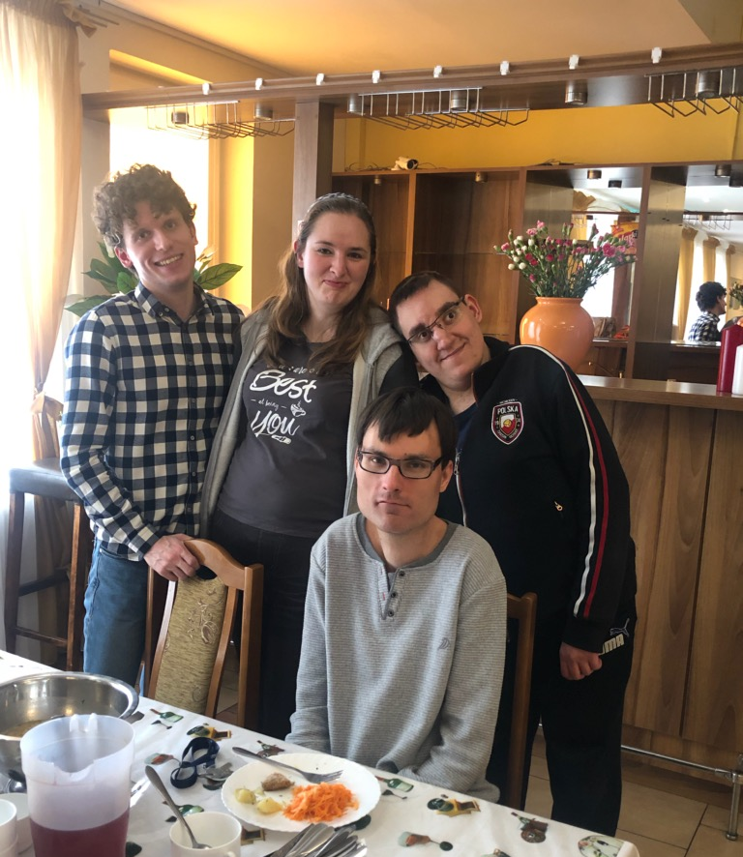
Grupa B
Osoby niepełnosprawne od dzieciństwa/od urodzenia, które nie mają kwalifikacji zawodowych albo dotychczasowe kwalifikacje nie umożliwiają im pracy w tym zawodzie.
22-letni chłopiec, niepełnosprawny od dzieciństwa (mózgowe porażenie dziecięce) pomimo swoich ograniczeń zdrowotnych ukończył liceum ogólnokształcące, niestety nie udało mu się zdać matury. Nie potrafi odnaleźć swojej drogi życiowej, całe dni spędza przy komputerze grając w gry. Postanowiono wykorzystać jego zamiłowanie i zdolności komputerowe i wybrano zawód programowania CNC.
Absolwentka szkoły gastronomicznej w trakcie nauki spadła z konia i doznała wielu urazów. Po rocznej rehabilitacji odzyskała sprawność górnej połowy ciała ale porusza się na wózku. Mimo to zdecydowała się skończyć szkołę. Ma wykształcenie zawodowe, ale nie może ze względu na stan zdrowia pracować w wyuczonym zawodzie. Wybrano dla niej zawód obsługa sklepu internetowego, marzy aby mogła pracować w sklepie sprzedającym artykuły dla kucharzy.

Slide 21
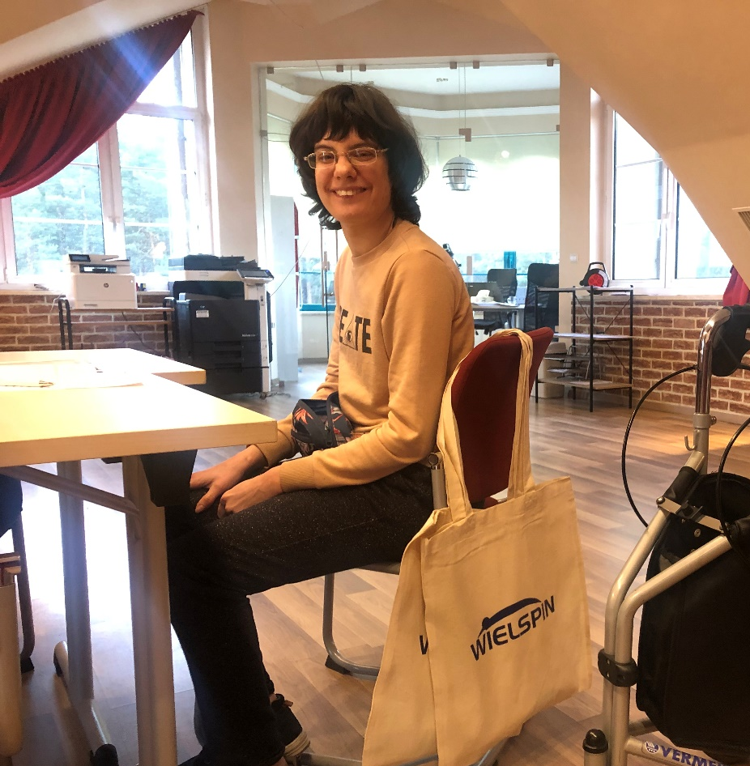
Paulina, lat 29,
Mózgowe porażenie dziecięce; wykształcenie: wyższe - administracja;
kierunek przekwalifikowania: Kadry – płace z obsługą programu Płatnik i Symfonia
Paulina urodziła się z dziecięcym porażeniem mózgowym. Rodzina przeznaczyła wiele energii i funduszy aby mogła jak najlepiej funkcjonować w przyszłości. Dzięki tej pracy Paulina skończyła studia na kierunku administracja. Jednak wszystkie próby podjęcia zatrudnienia kończyły się niepowodzeniem.
Paulina chce pracować wśród ludzi ale z drugiej strony potrzebuje zaufanego zespołu, który będzie znał i akceptował jej ułomności, a także i zalety. Zaproponowano jej kurs kadrowo-płacowy z obsługą programów komputerowych.

Slide 22
Aby zgłosić się do projektu należy:
  Wypełnić Formularz zgłoszeniowy oraz wniosek o kompleksową rehabilitację dostępne pod adresem: https://www.pfron.org.pl/pfron/szczegoly/news/zglos-sie-do-projektu-rehabilitacji-kompleksowej-w-2021-roku//
  Przesłać dokumenty zgłoszeniowe na adres:
    Państwowy Fundusz Rehabilitacji Osób Niepełnosprawnych
    ul. Jana Pawła II 13, 00-828 Warszawa,
    z dopiskiem „kompleksowa rehabilitacja”
Informacji udziela:
Infolinia Kompleksowa rehabilitacja – 22 50 55 600, 532 083 063
E-mail: ork@pfron.org.pl
Nabór prowadzony w trybie ciągłym
do 31 marca 2023 roku

